Slide 1
2022/11/17 18:00~19:00
深層学習にふれてみよう(縮小版②)
本教材を使用した際にはお手数ですが、
下記アンケートフォームにご協力下さい。
https://forms.gle/cgej2DL5PvneRhCp8
東京医科歯科大学
統合教育機構
須藤 毅顕

Slide 2
前回の線形回帰の復習
scikit-learnを用いた機械学習の書き方
①学習モデルの選択(今回は線形回帰)
(モデル名) = LinearRegression()
②データを入れて学習させる
(モデル名).fit(説明変数,目的変数)
③傾き(偏回帰係数)と切片(定数項)を求める
(モデル名).coef_ #傾き
(モデル名).intercept_ #切片
④予測を行う
(モデル名).predict(新たな説明変数)
線形回帰は機械学習の1種

Slide 3
機械学習を実践してみよう！！
機械学習の分類
正解データとセットで学習
回帰
与えられたデータから未来のデータを予測
線形回帰など
教師あり学習
分類
与えられたデータを分類
ロジスティック回帰など
機械学習
正解データは与えずに学習
クラスタリング
グループ分け
K-means法など
教師なし学習
次元削減
2次元に可視化
PCAなど

Slide 4
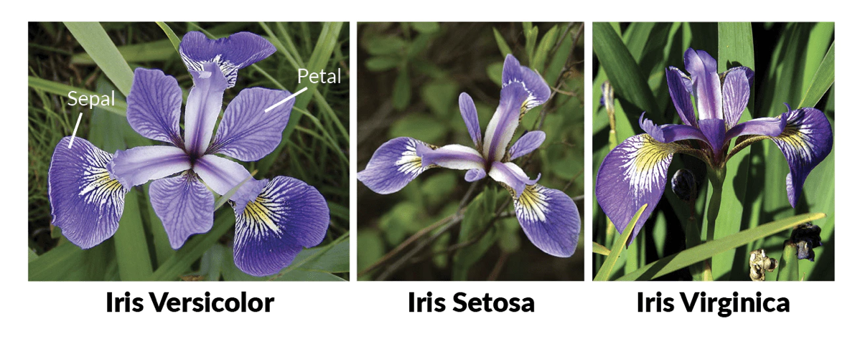
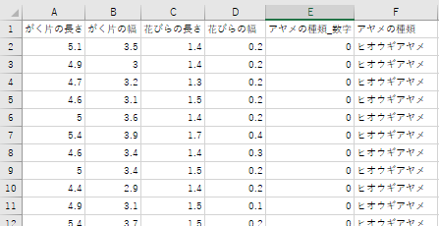
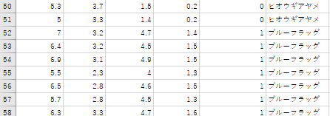
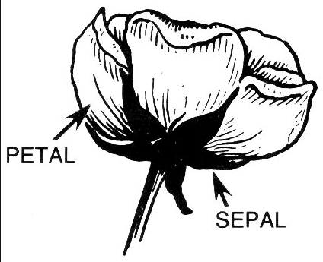
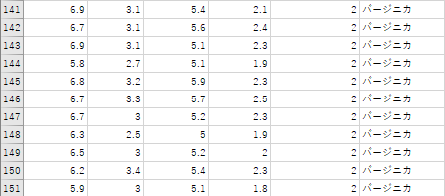
ロジスティック回帰分析にトライしよう
あやめのデータ(2.csv)
・
・
・
ブルーフラッグ
ヒオウギアヤメ
バージ二カ
150行✖️6列
変数4つ
Sepal(がく片)の長さと幅
Petal(花びら)の長さと幅
・
・
・
正解が3種類
ヒオウギアヤメ(0)
ブルーフラッグ(1)
バージニカ(2)

Slide 5
まずはデータを読み込んでみよう
pandasというライブラリをインストールしてpdと省略して使います
import pandas as pd
pd.read_csv(‘ファイル名.csv’)でファイルをpandasの形式で読み込みます
iris = pd.read_csv('2.csv')
pandasで読み込んだデータの型をデータフレームと言います。
今回は読み込んだ 2.csvのデータをirisという変数名で格納しています。

Slide 6
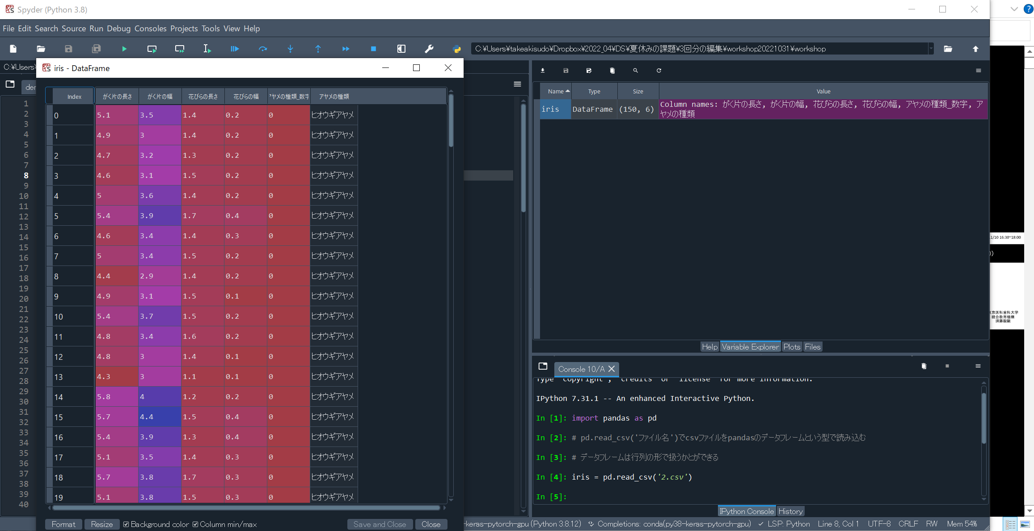
変数エクスプローラーのirisをダブルクリックするとデータフレームをみることが出来る

Slide 7
ロジスティック回帰でアヤメを分類する
がく片の長さでヒオウギアヤメとブルーフラッグを分類する
①学習モデルの選択(前回は線形回帰)
(モデル名) = LinearRegression()
②データを入れて学習させる
(モデル名).fit(説明変数,目的変数)
③傾き(偏回帰係数)と切片(定数項)を求める
(モデル名).coef_ #傾き
(モデル名).intercept_ #切片
④予測を行う
(モデル名).predict(新たな説明変数)

Slide 8
ロジスティック回帰でアヤメを分類する
がく片の長さでヒオウギアヤメとブルーフラッグを分類する
①学習モデルの選択(今回はロジスティック回帰)
(モデル名) = LogisticRegression()
②データを入れて学習させる
(モデル名).fit(説明変数,目的変数)
③傾き(偏回帰係数)と切片(定数項)を求める
(モデル名).coef_ #傾き
(モデル名).intercept_ #切片
④予測を行う
(モデル名).predict(新たな説明変数)
(モデル名).predict_proba(新たな説明変数）
①学習モデルの選択(前回は線形回帰)
(モデル名) = LinearRegression()
②データを入れて学習させる
(モデル名).fit(説明変数,目的変数)
③傾き(偏回帰係数)と切片(定数項)を求める
(モデル名).coef_ #傾き
(モデル名).intercept_ #切片
④予測を行う
(モデル名).predict(新たな説明変数)

Slide 9
Pandasの基本操作
行の操作
データフレーム[a:b]でa行目(以上)からb行目(未満)までを取り出す
a = iris[0:4]
print(a)
データフレーム.shapeで行列(2次元配列)の形状を調べることが出来る
print(iris.shape)
print(a.shape)

Slide 10
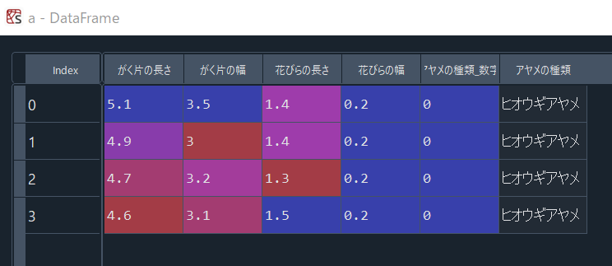
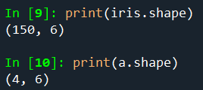
Pandasの基本操作
行の操作
データフレーム[a:b]でa行目(以上)からb行目(未満)までを取り出す
a = iris[0:4]
print(a)
データフレーム.shapeで行列(2次元配列)の形状を調べることが出来る
print(iris.shape)
print(a.shape)

Slide 11
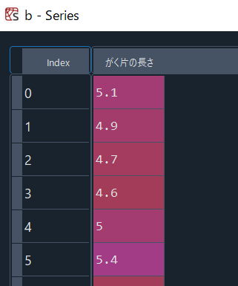
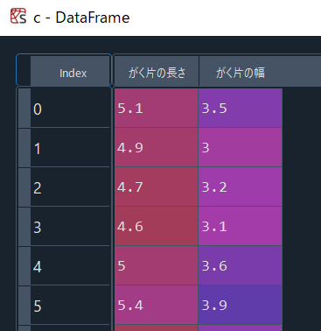
Pandasの基本操作
列の操作
1列のみを取り出すにはデータフレーム[列の名前]で取り出す
b = iris['がく片の長さ']
print(b)
print(b.shape)
2列以上を取り出すにはデータフレーム[['列の名前','列の名前']]で取り出す
c = iris[['がく片の長さ','がく片の幅’]]
print(c)
print(c.shape)

Slide 12
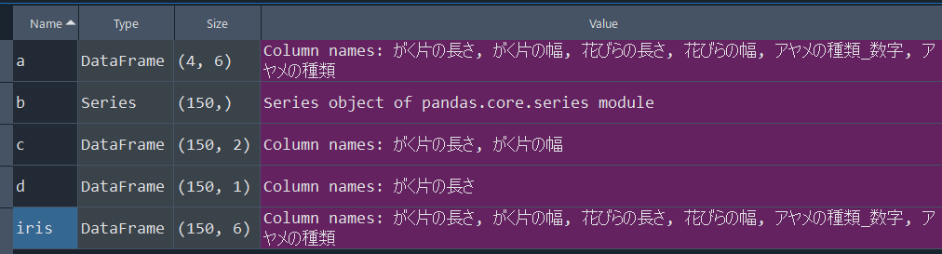
Pandasの基本操作
列の操作
データフレーム[‘列の名前’]だとデータフレームの形(2次元配列)ではなくなる
2次元配列として取り出すには1列のみであってもデータフレーム[['列の名前']]とする
d = iris[['がく片の長さ']]
print(d)
print(d.shape)
データフレームを1列だけ
取り出した型をSeriesと言います

Slide 13
学習に用いる説明変数と目的変数を設定する
説明変数(目的を知るために使用する変数)：がく片の長さ→ｘ
目的変数(目的(分類や予測)となる変数)：アヤメの種類_数字→ｙ
from sklearn.linear_model import LogisticRegression
df = iris[0:100]
x = df[['がく片の長さ']]
y = df[‘アヤメの種類_数字’]
print(x)
print(y)
ライブラリの読み込み
irisの1行目から100行目まで(ヒオウギ
アヤメとブルーフラッグ)を取り出して、
dfという名前の変数に代入

Slide 14
学習に用いる説明変数と目的変数を設定する
説明変数(目的を知るために使用する変数)：がく片の長さ→ｘ
目的変数(目的(分類や予測)となる変数)：アヤメの種類_数字→ｙ
from sklearn.linear_model import LogisticRegression
df = iris[0:100]
x = df[['がく片の長さ']]
y = df[‘アヤメの種類_数字’]
print(x)
print(y)
xに"がく片の長さ"、yに"アヤメの種類_数字”
の列の内容を代入
xは2次元配列(線形回帰と同様)

Slide 15
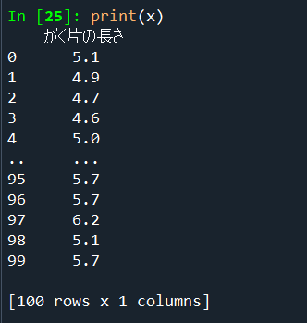
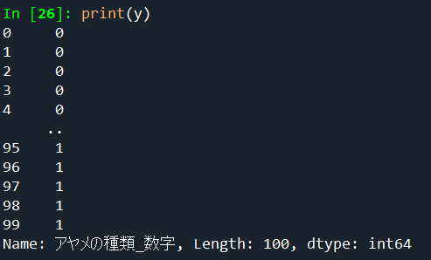
学習に用いる説明変数と目的変数を設定する
説明変数(目的を知るために使用する変数)：がく片の長さ→ｘ
目的変数(目的(分類や予測)となる変数)：アヤメの種類_数字→ｙ
from sklearn.linear_model import LogisticRegression
df = iris[0:100]
x = df[['がく片の長さ']]
y = df[‘アヤメの種類_数字’]
print(x)
print(y)
xに"がく片の長さ"、yに"アヤメの種類_数字”
の列の内容を代入
xは2次元配列(線形回帰と同様)

Slide 16
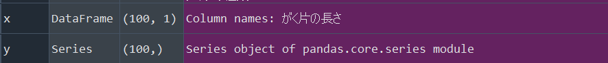
学習に用いる説明変数と目的変数を設定する
x(DataFrame)とy(Series)をnumpy配列に変換する
変数名 = データフレーム.to_numpy()
x2 = x.to_numpy()
y2 = y.to_numpy()

Slide 17
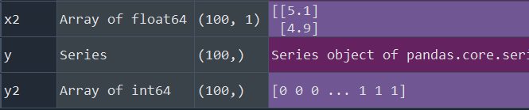
学習に用いる説明変数と目的変数を設定する
x(DataFrame)とy(Series)をnumpy配列に変換する
変数名 = データフレーム.to_numpy()
x2 = x.to_numpy()
y2 = y.to_numpy()
データフレームでも学習出来ますが予測の際に警告が出ないようにするために変換してます

Slide 18
ヒオウギアヤメのがく片の長さとがく片の幅でロジスティック回帰
学習は線形回帰と同様
model2 = LogisticRegression()
model2.fit(x2, y2)
print(model2.coef_)
print(model2.intercept_)

Slide 19
作った学習モデルで分類をする
学習モデルを作ったのでpredictで予測する
がく片の長さが4.5, 5, 7,0の時の予測結果は？
In
test4 = [[4.5],[5.0],[7.0]]
result4 = model2.predict(test4)
print(result4)
print("がく片の長さが4.5の時の予測結果は:",result4[0])
print("がく片の長さが5.0の時の予測結果は:",result4[1])
print("がく片の長さが7.0の時の予測結果は:",result4[2])
Out
ヒオウギアヤメ(=0)、ヒオウギアヤメ(=0)、ブルーフラッグ(=1)と予測された

Slide 20
作った学習モデルで分類をする
学習モデルを作ったのでpredictで予測する
がく片の長さが4.5, 5, 7,0の時の予測結果は？
In
test4 = [[4.5],[5.0],[7.0]]
result4 = model2.predict(test4)
print(result4)
print("がく片の長さが4.5の時の予測結果は:",result4[0])
print("がく片の長さが5.0の時の予測結果は:",result4[1])
print("がく片の長さが7.0の時の予測結果は:",result4[2])
Out
print("がく片の長さが4.5の時の予測結果は:",result4[0])
がく片の長さが4.5の時の予測結果は: 0
print("がく片の長さが5.0の時の予測結果は:",result4[1])
がく片の長さが5.0の時の予測結果は: 0
print("がく片の長さが7.0の時の予測結果は:",result4[2])
がく片の長さが7.0の時の予測結果は: 1
ヒオウギアヤメ(=0)、ヒオウギアヤメ(=0)、ブルーフラッグ(=1)と予測された

Slide 21
作った学習モデルで分類をする
学習モデルを作ったのでpredict_probaで確率を予測する
がく片の長さが4.5, 5, 7,0の時のブルーフラッグの確率は？
In
result5 = model2.predict_proba(test4)
print(result5)
print("がく片の長さが4.5の時のヒオウギアヤメとブルーフラッグの確率は:",result5[0])
print("がく片の長さが5.0の時のヒオウギアヤメとブルーフラッグの確率は:",result5[1])
print("がく片の長さが7.0の時のヒオウギアヤメとブルーフラッグの確率は:",result5[2])

Slide 22
作った学習モデルで分類をする
学習モデルを作ったのでpredict_probaで確率を予測する
がく片の長さが4.5, 5, 7,0の時のブルーフラッグの確率は？
In
result5 = model2.predict_proba(test4)
print(result5)
print("がく片の長さが4.5の時のヒオウギアヤメとブルーフラッグの確率は:",result5[0])
print("がく片の長さが5.0の時のヒオウギアヤメとブルーフラッグの確率は:",result5[1])
print("がく片の長さが7.0の時のヒオウギアヤメとブルーフラッグの確率は:",result5[2])
print(result5)
[[0.95036498 0.04963502]
[0.79665518 0.20334482]
[0.00682033 0.99317967]]
print("がく片の長さが4.5の時のヒオウギアヤメとブルーフラッグの確率は:",result5[0])
がく片の長さが4.5の時のヒオウギアヤメとブルーフラッグの確率は: [0.95036498 0.04963502]
print("がく片の長さが5.0の時のヒオウギアヤメとブルーフラッグの確率は:",result5[1])
がく片の長さが5.0の時のヒオウギアヤメとブルーフラッグの確率は: [0.79665518 0.20334482]
print("がく片の長さが7.0の時のヒオウギアヤメとブルーフラッグの確率は:",result5[2])
がく片の長さが7.0の時のヒオウギアヤメとブルーフラッグの確率は: [0.00682033 0.99317967]
Out
がく片の長さが4.5の時は0.0496、5.0の時は0.2033、7.0の時は0.9932と予測された

Slide 23
説明変数を2つ使って分類する
がく片の長さと幅の2つの変数だとどうなる？
x = df[[‘がく片の長さ’]]
y = df[‘アヤメの種類_数字’]
x2 = x.to_numpy()
y2 = y.to_numpy()
model2 = LogisticRegression()
model2.fit(x, y)
print(model2.coef_)
print(model2.intercept_)

Slide 24
説明変数を2つ使って分類する
がく片の長さと幅の2つの変数だとどうなる？
x = df[[‘がく片の長さ’]]
y = df[‘アヤメの種類_数字’]
x2 = x.to_numpy()
y2 = y.to_numpy()
model2 = LogisticRegression()
model2.fit(x, y)
print(model2.coef_)
print(model2.intercept_)
x = df[['がく片の長さ','がく片の幅']]
y = df['アヤメの種類_数字’]
x2 = x.to_numpy()
y2 = y.to_numpy()
model2 = LogisticRegression()
model2.fit(x2, y2)
print(model2.coef_)
print(model2.intercept_)

Slide 25
説明変数を2つ使って分類する
がく片の長さと幅が、(4.5 , 3.2)､(6.0 , 2.5)、(7.0, 6.0)の時は？
test = [[4.5,3.2],[6.0,2.5],[7.0,6.0]]
result = model2.predict_proba(test)
print(result)
print(result)
[[0.95781722 0.04218278]
[0.02631867 0.97368133]
[0.97991578 0.02008422]]
-1

Slide 26
前半のまとめ
機械学習の一歩目として、
線形回帰とロジスティック回帰を実践しました
①学習モデルの選択(今回は線形回帰)
(モデル名) = LinearRegression()
②データを入れて学習させる
(モデル名).fit(説明変数,目的変数)
③傾き(偏回帰係数)と切片(定数項)を求める
(モデル名).coef_ #傾き
(モデル名).intercept_ #切片
④予測を行う
(モデル名).predict(新たな説明変数)
①学習モデルの選択(今回はロジスティック回帰)
(モデル名) = LogisticRegression()
②データを入れて学習させる
(モデル名).fit(説明変数,目的変数)
③傾き(偏回帰係数)と切片(定数項)を求める
(モデル名).coef_ #傾き
(モデル名).intercept_ #切片
④予測を行う
(モデル名).predict(新たな説明変数)
(モデル名).predict_proba(新たな説明変数）

Slide 27
深層学習を実践してみよう！！
・機械学習は人工知能の1つの分野
・後で出てくる深層学習は機械学習の１種
人工知能(AI)
機械学習
(ML: machine learning)
深層学習
(DL: Deep learning)

Slide 28
深層学習を実践してみよう！！
基本的な全体の流れはこれまでと同様
入力
学習済みモデル
(≒分類マシーン)
学習
線形回帰
ロジスティック回帰
りんご!!
深層学習では、学習モデルにニューラルネットワークを用いる

Slide 29
深層学習を実践してみよう！！
基本的な全体の流れはこれまでと同様
入力
学習済みモデル
(≒分類マシーン)
学習
ニューラルネットワーク
りんご!!
深層学習では、学習モデルにニューラルネットワークを用いる

Slide 30
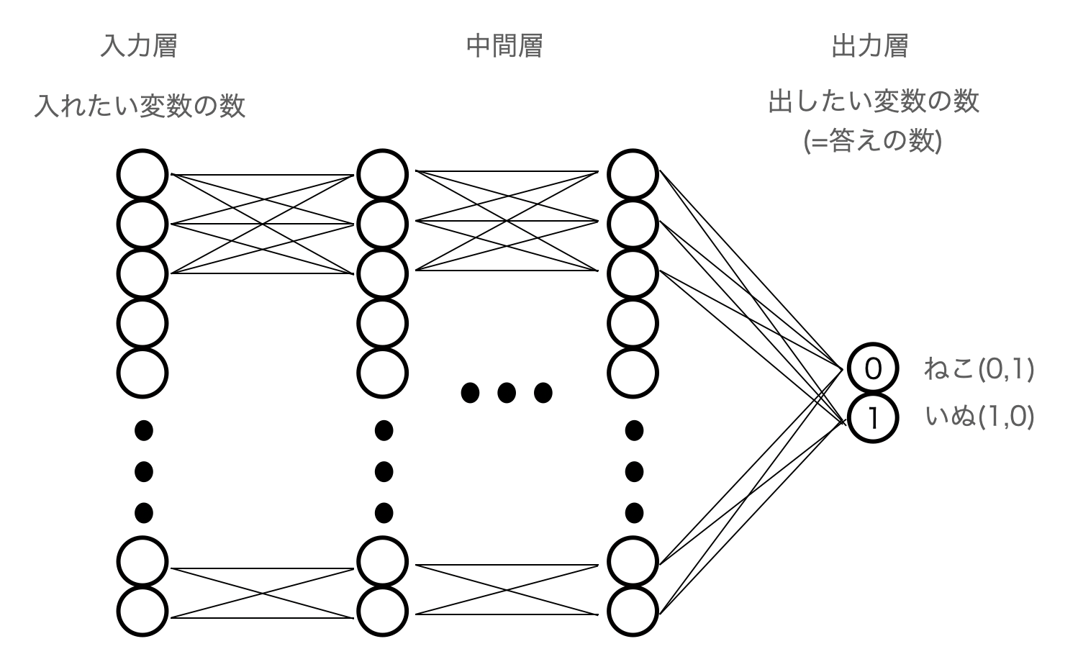
ニューラルネットワークとは
○が全てニューロン、繋がった線の数だけ数式(関数)が存在する。

Slide 31
ニューラルネットワークとは
・ニューロンは、樹状突起、細胞体、軸索からなる
・ニューロンは、樹状突起から入力された電気信号が神経細胞内の電位を超えるか
どうかの閾値を持っている
・閾値を超えるとニューロンは興奮状態となり、軸索末端から電気信号が出力される
細胞体
軸索末端(シナプス)
樹状突起
軸索

Slide 32
ニューラルネットワークとは
・ニューロンは、樹状突起、細胞体、軸索からなる
・ニューロンは、樹状突起から入力された電気信号が神経細胞内の電位を超えるか
どうかの閾値を持っている
・閾値を超えるとニューロンは興奮状態となり、軸索末端から電気信号が出力される
入力
入力1
細胞体
入力2
軸索末端(シナプス)
樹状突起
入力3
軸索

Slide 33
ニューラルネットワークとは
・ニューロンは、樹状突起、細胞体、軸索からなる
・ニューロンは、樹状突起から入力された電気信号が神経細胞内の電位を超えるか
どうかの閾値を持っている
・閾値を超えるとニューロンは興奮状態となり、軸索末端から電気信号が出力される
入力
入力1
細胞体
入力2
軸索末端(シナプス)
樹状突起
閾値
入力3
軸索

Slide 34
ニューラルネットワークとは
・ニューロンは、樹状突起、細胞体、軸索からなる
・ニューロンは、樹状突起から入力された電気信号が神経細胞内の電位を超えるか
どうかの閾値を持っている
・閾値を超えるとニューロンは興奮状態となり、軸索末端から電気信号が出力される
入力
入力1
細胞体
入力2
軸索末端(シナプス)
樹状突起
閾値
電気信号が閾値を超えれば
入力3
軸索

Slide 35
ニューラルネットワークとは
・ニューロンは、樹状突起、細胞体、軸索からなる
・ニューロンは、樹状突起から入力された電気信号が神経細胞内の電位を超えるか
どうかの閾値を持っている
・閾値を超えるとニューロンは興奮状態となり、軸索末端から電気信号が出力される
入力
入力1
細胞体
入力2
軸索末端(シナプス)
出力
樹状突起
閾値
電気信号が閾値を超えれば
入力3
軸索

Slide 36
ニューラルネットワークとは
単一の人工ニューロンはこのようなモデルで表すことができる。
重み１
入力１
重み２
入力の
合計
活性化
関数
入力２
出力
入力３
重み３
前の層
今の層
次の層

Slide 37

アヤメのデータでの深層学習の実践
ニューラルネットワーク
分類
ヒオウギアヤメorブルーフラッグ

Slide 38
深層学習(機械学習)の一般的な流れ
学習モデルの選定
x(特徴量データ)
y(正解データ)
x_train
y_train
学習
学習済み
モデル
=ニューラル
ネットワーク
学習済み
モデル
x_test
正解の予測
y_test
正解との比較・評価

Slide 39
データを学習用とテスト用に分ける
df の80個を学習用のデータ、20個をテスト用のデータに分けたい
(慣例的に7~8割を学習用に用いるのが一般的です)
df
df
80行
x_train
y_train
100行
x
y
20行
x_test
y_test

Slide 40
データを学習用とテスト用に分ける
df : 100行のヒオウギアヤメとブルーフラッグのデータ
1~50行目がヒオウギアヤメ、51~100行目がブルーフラッグ
→そのままではテスト用データはすべてブルーフラッグ
df
df
ヒオウギアヤメ
80行
df[0:80]
x_train
y_train
100行
ブルーフラッグ
20行
x_test
y_test
df[80:100]

Slide 41
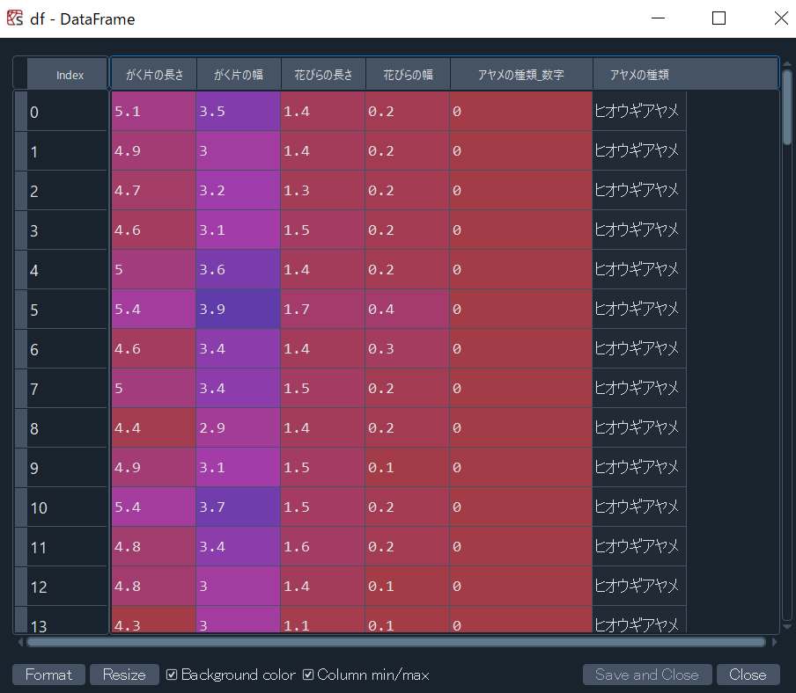
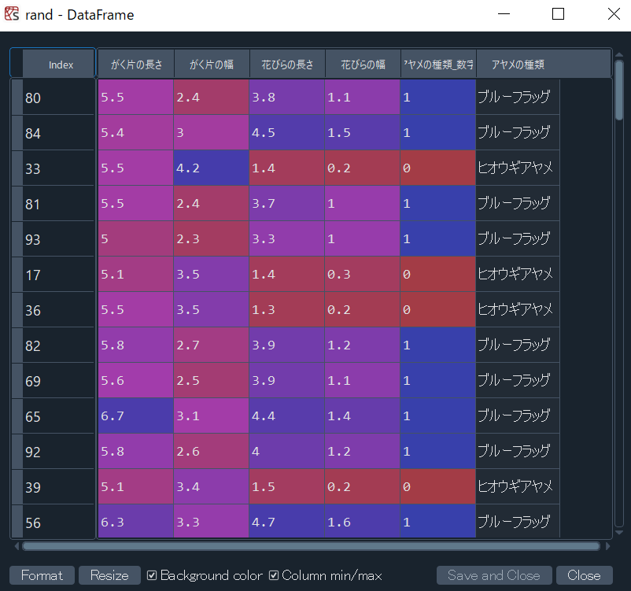
データをランダムにシャッフルしてから学習用とテスト用に分ける
rand = df.sample(n=100,random_state=1)
データフレーム.sample(n=取り出したい数,random_state=数字)
でデータフレームからランダムにn個取り出す

Slide 42
データをランダムにシャッフルしてから学習用とテスト用に分ける
rand_train = rand[0:80]
rand_test = rand[80:100]
x_train = rand_train[['がく片の長さ','がく片の幅','花びらの長さ','花びらの幅']]
y_train = rand_train['アヤメの種類_数字']
x_test = rand_test[['がく片の長さ','がく片の幅','花びらの長さ','花びらの幅']]
y_test = rand_test['アヤメの種類_数字']
80行
rand_train
80行
x_train
y_train
20行
rand_test
20行
x_test
y_test

Slide 43
データをランダムにシャッフルしてから学習用とテスト用に分ける
rand_train = rand[0:80]
rand_test = rand[80:100]
x_train = rand_train[['がく片の長さ','がく片の幅','花びらの長さ','花びらの幅']]
y_train = rand_train['アヤメの種類_数字']
x_test = rand_test[['がく片の長さ','がく片の幅','花びらの長さ','花びらの幅']]
y_test = rand_test['アヤメの種類_数字']
x_train = x_train.to_numpy()
y_train = y_train.to_numpy()
x_test = x_test.to_numpy()
y_test = y_test.to_numpy()
Numpy配列に置き換える

Slide 44
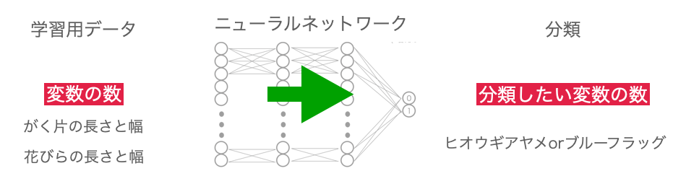
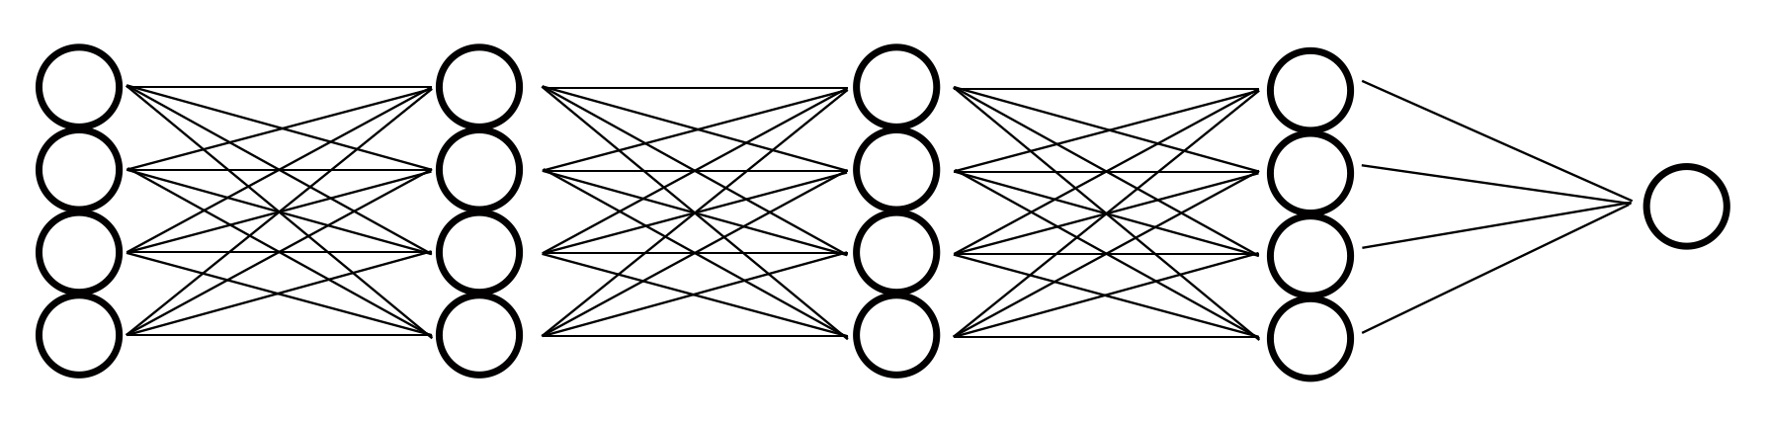
学習モデルの作成(ニューラルネットワーク)
今回作成する学習モデル
入力層)
１層目
２層目
３層目
４層目(=出力層)
ニューロン4つ
ニューロン4つ
ニューロン4つ
ニューロン4つ
ニューロン1つ
今回はシンプルなネットワークにするため、出力層は1つにしてます。
(2値分類の場合、最後に出る値を確率pが出ると自動的にもう１つの確率は1-pになります。)

Slide 45
学習モデルの作成(ニューラルネットワーク)
ニューラルネットワークを作成していく
モデル名 = Sequential()
ニューラルネットワークを作るモデルも沢山ある中で、
今回はKeras(ケラス)のSequentialモデルを使用します
dl_model = Sequential()
dl_model.add(Dense(4, activation='relu', input_shape=(4,)))
dl_model.add(Dense(4, activation='relu'))
dl_model.add(Dense(4, activation='relu'))
dl_model.add(Dense(1, activation='sigmoid'))
dl_model.compile(loss='binary_crossentropy', optimizer='Adam', metrics=["accuracy"])
dl_model.summary()
今回はモデル名を”dl_model”とする

Slide 46
学習モデルの作成(ニューラルネットワーク)
モデル名.add()で層の追加を行う
Denseは全ての入力が全てのニューロンと結合している状態(=全結合層という)
全結合層
非全結合層
dl_model = Sequential()
dl_model.add(Dense(4, activation='relu', input_shape=(4,)))
dl_model.add(Dense(4, activation='relu'))
dl_model.add(Dense(4, activation='relu'))
dl_model.add(Dense(1, activation='sigmoid'))
dl_model.compile(loss='binary_crossentropy', optimizer='Adam', metrics=["accuracy"])
dl_model.summary()

Slide 47
学習モデルの作成(ニューラルネットワーク)
model.add(Dense(出力の変数の数, activation=‘活性化関数’, input_shape=(入力の変数の数,)))
4
全結合
4
ReLU関数
がく片の長さ
4
入力の変数4つ、出力の変数4つ
活性化関数はReLUを選択(全結合層)
がく片の幅
2
花びらの長さ
0
(入力の4つの変数は、がく片の
長さと幅、花びらの長さと幅、
出力層の数は自由に決められます)
花びらの幅
-4
-2
0
2
4
dl_model = Sequential()
dl_model.add(Dense(4, activation='relu', input_shape=(4,)))
dl_model.add(Dense(4, activation='relu'))
dl_model.add(Dense(4, activation='relu'))
dl_model.add(Dense(1, activation='sigmoid'))
dl_model.compile(loss='binary_crossentropy', optimizer='Adam', metrics=["accuracy"])
dl_model.summary()

Slide 48
学習モデルの作成(ニューラルネットワーク)
model.add()でさらに層の追加
2回目以降はinput_shapeは不要
入力の変数はそのまま(4つ)、出力の変数4つ
ReLUという(活性化)関数を選択
dl_model = Sequential()
dl_model.add(Dense(4, activation='relu', input_shape=(4,)))
dl_model.add(Dense(4, activation='relu'))
dl_model.add(Dense(4, activation='relu'))
dl_model.add(Dense(1, activation='sigmoid'))
dl_model.compile(loss='binary_crossentropy', optimizer='Adam', metrics=["accuracy"])
dl_model.summary()

Slide 49
学習モデルの作成(ニューラルネットワーク)
入力の変数はそのまま(4つ)、出力の変数4つ
ReLUという(活性化)関数を選択
dl_model = Sequential()
dl_model.add(Dense(4, activation='relu', input_shape=(4,)))
dl_model.add(Dense(4, activation='relu'))
dl_model.add(Dense(4, activation='relu'))
dl_model.add(Dense(1, activation='sigmoid'))
dl_model.compile(loss='binary_crossentropy', optimizer='Adam', metrics=["accuracy"])
dl_model.summary()

Slide 50
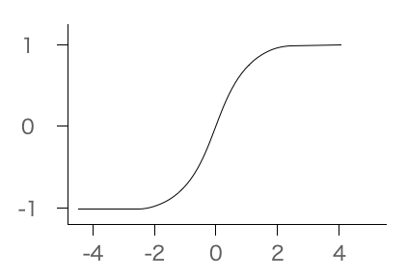
学習モデルの作成(ニューラルネットワーク)
1
１
0.5
0
dl_model = Sequential()
dl_model.add(Dense(4, activation='relu', input_shape=(4,)))
dl_model.add(Dense(4, activation='relu'))
dl_model.add(Dense(4, activation='relu'))
dl_model.add(Dense(1, activation='sigmoid'))
dl_model.compile(loss='binary_crossentropy', optimizer='Adam', metrics=["accuracy"])
dl_model.summary()
出力の変数1つ
シグモイド(活性化)関数を選択

Slide 51
学習モデルの作成(ニューラルネットワーク)
model.compile()で、学習時の評価方法の選択をする
中間層
出力層
正解
0.6
1
loss = “損失関数”, optimizer =‘最適化関数’, metrics=[“評価指標”]
今回は2クラス分類なのでbinary_crossentropyを選択
評価指標は正解率を示すaccuracyを選択
この誤差を0に近づけるように、
誤差逆伝播を行い各パラメーターを調整
dl_model = Sequential()
dl_model.add(Dense(4, activation='relu', input_shape=(4,)))
dl_model.add(Dense(4, activation='relu'))
dl_model.add(Dense(4, activation='relu'))
dl_model.add(Dense(1, activation='sigmoid'))
dl_model.compile(loss='binary_crossentropy', optimizer='Adam', metrics=["accuracy"])
dl_model.summary()
(今回はAdamという最適化アルゴリズムを使用)

Slide 52
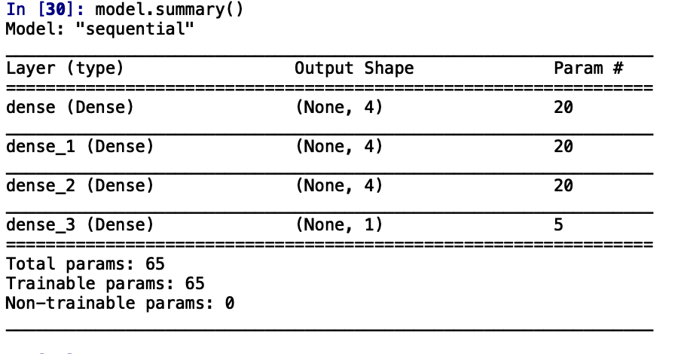
学習モデルの作成(ニューラルネットワーク)
dl_model.summary()は、
作成した学習モデルを要約する
dl_model = Sequential()
dl_model.add(Dense(4, activation='relu', input_shape=(4,)))
dl_model.add(Dense(4, activation='relu'))
dl_model.add(Dense(4, activation='relu'))
dl_model.add(Dense(1, activation='sigmoid'))
dl_model.compile(loss='binary_crossentropy', optimizer='Adam', metrics=["accuracy"])
dl_model.summary()

Slide 53
学習用データでの学習
result = dl_model.fit(x_train, y_train, epochs=300)
resultに学習過程を記録する。 300回学習させる
epochs
1エポックは1試行のことで、学習用データを１通り使って１エポックと数える
ここでは300回学習させている。

Slide 54
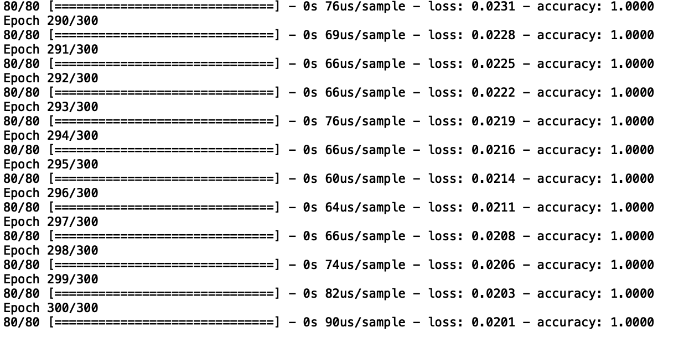
学習用データでの学習
result = dl_model.fit(x_train, y_train, epochs=300)
resultに学習過程を記録する。 300回学習させる
epochs
1エポックは1試行のことで、学習用データを１通り使って１エポックと数える
ここでは300回学習させている。
実行するとコンソール画面に学習過程が出力される
loss: 学習用データの誤差、0に近いほどよい
acc: 学習用データの正解率、1に近いほどよい

Slide 55
テスト用データでの検証
score = dl_model.evaluate(x_test, y_test)
print("testの誤差は：",score[0],"testの正解率は:",score[1])
(変数名) = dl_model.evaluate(x_test, y_test)
→誤差と正解率が算出される
誤差→(変数名)[0]、正解率→(変数名)[1]
print("Test loss:", score[0])
Test loss: 0.009264961816370487
print("Test accuracy:", score[1])
Test accuracy: 1.0
誤差0.9%、正解率100%という結果

Slide 56
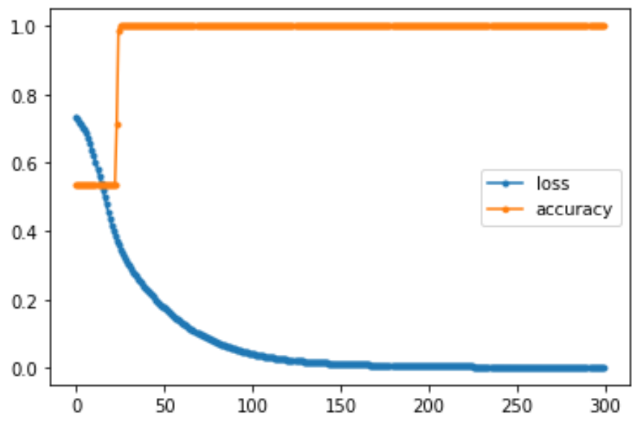
結果の可視化
学習する度に正解率が上がって誤差が下がって
いることが分かる
# 学習結果の図示
import matplotlib.pyplot as plt
loss = result.history['loss']
acc = result.history['accuracy']
epochs = list(range(0,300))
plt.plot(epochs,loss,marker='.',label='loss')
plt.plot(epochs,acc,marker='.',label='accuracy')
plt.legend()
plt.show()
result = model.fit(x_train, y_train, epochs=300)
kerasのfit()は各エポック毎の正解率、誤差を保存出来る
result.history[“accuracy”]が正解率のリスト
result.history[[“loss”]が誤差のリスト

Slide 57
自分たちで実践してみよう
1層目から3層目のニューロンを1つ増やして、
学習の回数を500回にして実践してみよう

Slide 58
課題
・中間層の２層目をニューロン6個、３層目をニューロン3個にして実行しなさい
（モデル名).summary()の出力結果と図を提出して下さい。（エポック数300）
・(余力がある人は)
上のモデルを使って新たなアヤメのデータでブルーフラッグである確率を算出しなさい
No. | がく片の長さ | がく片の幅 | 花びらの長さ | 花びらの幅
1 | 5.3 | 2.4 | 4.8 | 1.5
2 | 4.4 | 2.5 | 1.8 | 0.4
ヒント: import numpy as np
(変数) = model.predict((調べたいNumpy配列))
print(変数) = [[(1つ目の確率)]、[(2つ目の確率)],[ …] , […], … ]

Slide 59
以上で第2回は終了になります。
第3回は肺のレントゲン画像を用いた深層学習を実施してみたいと思います。

